Slide 1
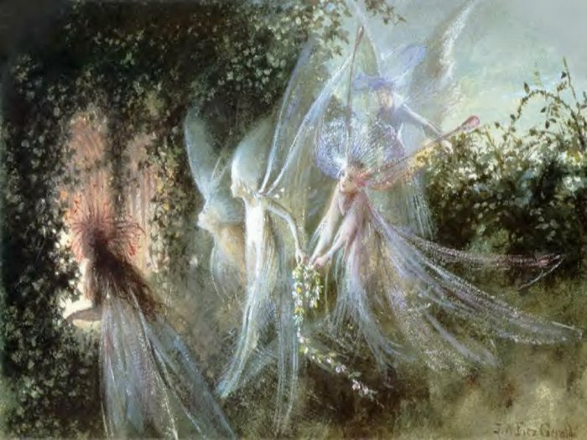
Волшебные существа английских, шотландских и ирландских сказок и легенд

Slide 2
ФЕЙРИ
В фольклоре германских и кельтских народов, прежде всего шотландцев, ирландцев и валлийцев, общее наименование сверхъестественных существ
Бродячие фейри: слуа, пикси.
Одинокие фейри: лепреконы, бэнши
Прирученные фейри: брауни

Slide 3
БРАУНИ
Английские домовые. Живут сами по себе, в норах поблизости от людского жилья. Человечки бурого цвета (отсюда и их название). Никогда никому не вредят.. Выходят брауни по ночам, чтобы закончить небольшую работу по дому, присмотреть за рогатым скотом. В качестве благодарности брауни ожидают миску сливок и кусок медового пирога.
Но есть правило: никогда не оставлять одежды для брауни. Брауни думают, что больше не нужны этому дому, и уходят

Slide 4
ПАКИ (ПЭКИ)
Самые известные из домашних фейри. Паки обладают способностью к оборотничеству. Они охотно помогают людям, выполняя ту же работу что и брауни. Тем не менее, паков нередко отождествляли с бесами. Любимая забава паков - сбивать с дороги путников.

Slide 5
ПИКСИ
У типичного пикси рыжие волосы и курносый нос; он ходит в зеленой куртке, а на голове носит громадный островерхий колпак, который закрывает прищуренные, боящиеся солнечного света глаза. Днем пикси перекидываются в ежей и в таком виде бродят среди смертных. Их любимая забава - сбивать с дороги путников.
Пикси крадут лошадей и до изнеможения гоняют их ночами по полям. После этого на полях остаются круги, похожие на ведьмины кольца. Если человек ступит в такой круг он попадет в Волшебную Страну и останется в ней до конца своих дней.

Slide 6
ЛЕПРЕКОНЫ
Небольшие существа, похожие на гномов, живущие на холмах Ирландии. Вид у лепрекона весьма экзотический - светлая кожа, морщинистое личико, ярко-красный нос. Наряд составляют треуголка, зеленые штаны и жилет с громадными блестящими пуговицами, кожаный фартук, длинные голубые чулки и высокие башмаки с серебряными пряжками. Они обожают табак и не выпускают изо рта трубки.
У каждого из лепреконов есть горшок золота или если нет золота, то лепрекон исполняет три желания.

Slide 7
БЭНШИ
Духи, которые безумно вопя, предвещают смерть. У бэнши длинные распущенные волосы, серые плащи поверх зеленых платьев, красные от слез глаза.
Может появляться как в виде уродливой старухи, так и в облике призрачной бледной девы в саване. Банши может также появиться во множестве других форм, таких как ворон, заяц и ласка, или любе другое животное, связанного в Ирландии с колдовством.

Slide 8
ГНОМЫ
Карлики-старички. Ростом с ребенка, но наделены сверхъестественной силой. Носят длинные бороды и живут гораздо дольше, чем люди. Обитают в горах, в пещерах, под землей.
Это великие мастера-кузнецы, ведающие тайны гор. Они первыми научились добывать руду и плавить металлы. Добрый и трудовой народ, но сильно пострадали от людской алчности, потому людей недолюбливают. Гномы чрезвычайно обидчивы, вздорны и капризны

Slide 9
ЭЛЬФЫ
Духи, родственники гномов. Они не выносят подземелий, потому им трудно прятаться от людей. Не любят воевать. Могут обитать в деревьях, которые в таком случае нельзя рубить. Любят водить хороводы при лунном свете; их музыка зачаровывает слушателей, заставляет танцевать даже неживую природу. Музыкант не может прервать мелодию Эльфов, пока ему не сломают скрипку. Они похищают скот и детей, а также способны на мелкие пакости. Боятся колокольного звона и грома.

Slide 10
ФЕИ
Сверхъестественные существа в облике прекрасных молодых женщин или омерзительных старух (иногда – с крыльями). Наделены способностью творить чудеса и менять по желанию свой внешний вид. Бывают как добрыми, так и злыми.
Феи очень любят танцевать и устраивать веселые балы. Едят феи цветочную пыльцу и пьют утреннюю росу.

